Slide 1
Dialog
신호중

Slide 2
앞서
제가 1학년이고 안드로이드를 처음 시작하다 보니 처음 접하면서 궁금하고 어려웠던 것들을 기준으로 설명하겠습니다
고학년 분들, 혹은 그 이상의 실력을 가지고 계신 분들에게는 쉬운 내용이 될 것입니다.

Slide 3
목차
1. AlertDialog
2. 언제 쓰냐
3. 어떻게 쓰냐
4. Builder pattern
5. 왜 쓰냐
6. Design pattern

Slide 4
Dialog
이게 뭐냐 - 한국어로 대화상자
- 대화상자는 사용자에게 결정을 내리거나 추가 정보를 입력하라는 프롬프트를 보내는 작은 창입니다. 대화상자는 화면을 가득 채우지 않으며 보통 사용자가 다음으로 계속 진행하기 전에 조치를 취해야 하는 모달 이벤트에 사용됩니다.
- Dialog클래스가 대화상자의 기본 클래스이지만 그것을 직접 인스턴스화 하는 것은 삼가야 합니다 (developer.android.com에서… 왜인지는?)
-우리는 Dialog클래스 에서도 자주, 많이 사용되는 AlertDialog를 보겠습니다..

Slide 5
AlertDialog
언제 쓰냐
1. 메시지와 예 또는 아니오
2. 리스트
3. 입력창(EditText)
4. 다중 선택 리스트
5. 단일 선택 리스트
…. 등등 만들 때

Slide 6
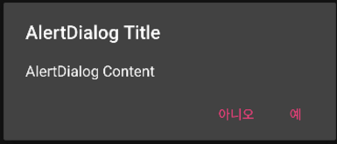
AlertDialog의 구성요소
Title - 다이얼로그의 제목입니다.
Content – 사용자에게 보여줄 내용으로 문자열, 리스트, 커스텀 레이아웃이 가능합니다.
Button – 버튼 3개까지 생성 가능합니다. Positive, Negative, Neutral Button 3가지 타입이 있습니다.
Positve -> YES
Negative -> NO
Neutral -> Later (결정을 연기)

Slide 7
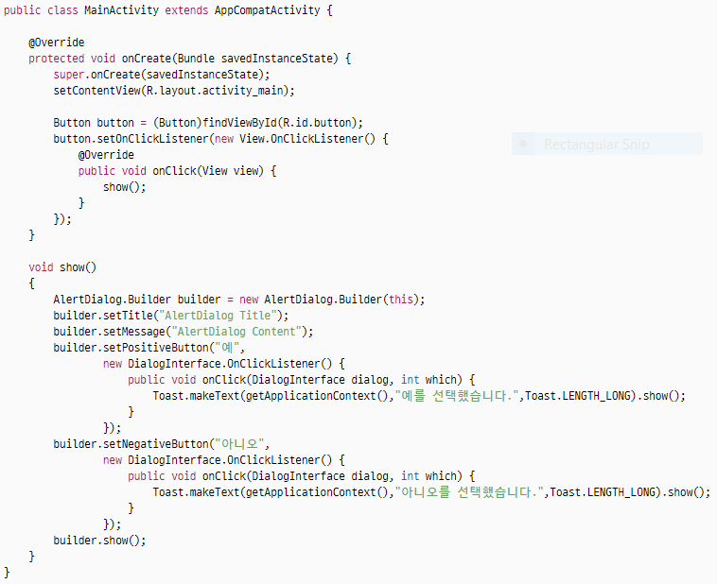
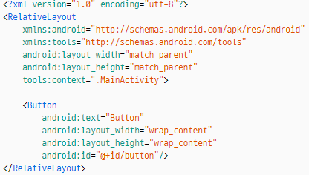
메시지와 Yes or No

Slide 8
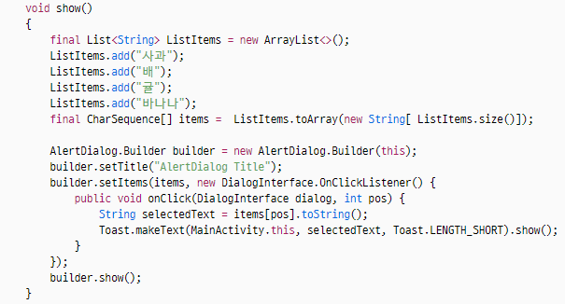
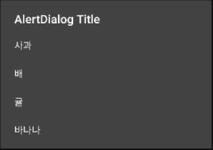
리스트
이제부턴 Show 함수만
바꿔주시면 됩니다.

Slide 9
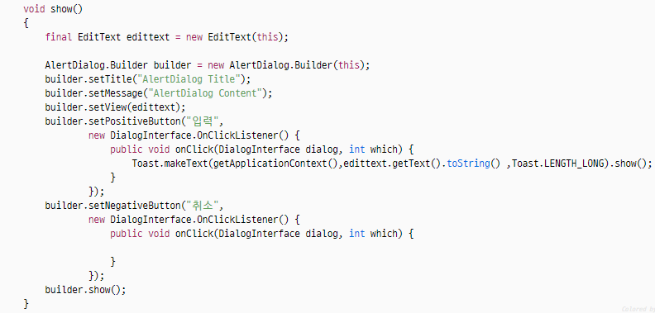
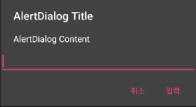
입력창

Slide 10
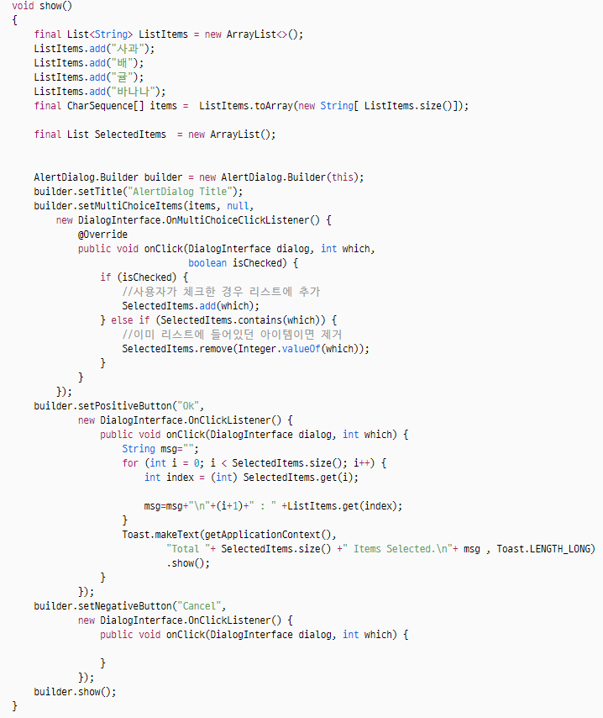
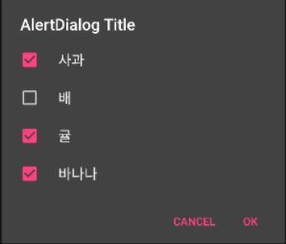
다중 선택 리스트

Slide 11
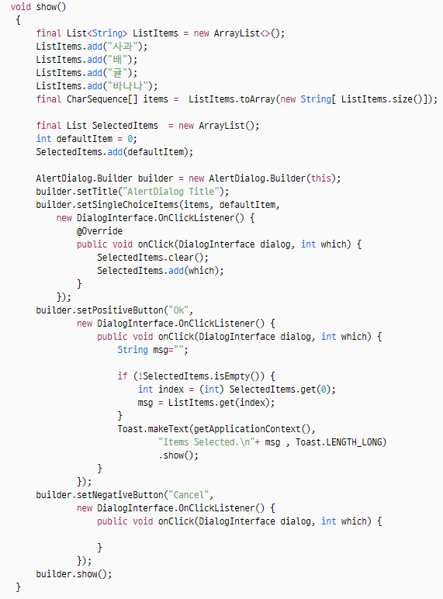
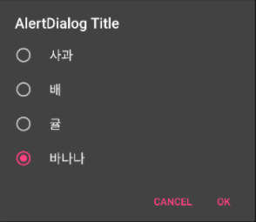
단일 선택 리스트

Slide 12
Builder pattern
AlertDialog에 적용된 디자인패턴
빌더 패턴은 추상 팩토리 패턴이나 팩토리 메소드 패턴과는 조금 다릅니다. 빌더 패턴도 새로운 객체를 만들어서 반환하는 패턴이긴 하지만 실제 동작 방식은 조금 다릅니다.
빌더 패턴은 생성자에 들어갈 매개 변수가 많든 적든 차례차례 매개 변수를 받아들이고 모든 매개 변수를 받은 뒤에 이 변수들을 통합해서 한번에 사용을 합니다.
네. 저도 무슨말인지 모르겠습니다. 직접 보시죠

Slide 13
Builder pattern
http://jdm.kr/blog/217 (참고하시죠)
만약 빌더 패턴이 적용되지 않았다면?
-추가 생성자를 만들어야한다
-데이터 입력 순서를 맞춰야 한다
- 매번사용자가 체크를 해야해 이해하기 어렵다 (직관성이 떨어진다)
그래서 빌더 패턴이 적용된 빌더 클래스가 필요합니다
빌더패턴을 적용시키면 불필요한 생성자를 만들 필요가 없고, 데이터의 순서에 상관없이 객체를 만들 수 있습니다.

Slide 14
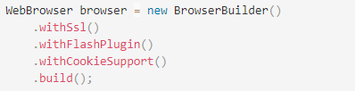

무엇이 더 직관적일까요?

Slide 15
왜 쓰냐
사실 저도 왜 쓰는지 잘 모르겠습니다.
생성자에서 null로 초기화해주고
Setter로만 바꾸면 안될까요?
여러 정보를 찾아본 결과
빌더패턴의 의도는 ”생성과 표현의 분리를 위해” 라고 하더군요
즉, 기본 뼈대를 이루는 생성방식의 변경없이 다양한 것들을 표현하기 위함과 불변객체로 인스턴스를 생성하는데 초점이 맞추어져 있다는 이야기 입니다.

Slide 16
Design pattern
예제를 통해서도 알 수 있지만 프로그래밍이란 것은 반복되는 패턴이 있습니다. 이런 패턴들을 모아서 정리한 것이 디자인 패턴(design pattern)입니다. 디자인 패턴의 장점은 크게 두가지 입니다. 하나는 좋은 설계를 단기간에 학습할 수 있다는 점이고,
다른 하나는 소통에 도움이 된다는 점입니다. 설계 방법을 토의하거나 전달할 때 설계 방법에 따라 적절한 이름이 있다면 상호간에 생각을 일치시키는 데 큰 도움이 될 것입니다.
지금 당장 디자인 패턴이 필요하지는 않겠지만 이러한 것이 있다는 것은 기억해 둡시다. 심심할 때 공부하기 좋은 소재입니다.

Slide 17
감사합니다

